Slide 1
Projet d’érudition
Roxane Langlois
CUMF mariA
Juin 2018
Superviseur: Dr Martin Potter

Slide 2
Que ton aliment soit ta médecine
Amélioration du bilan lipidique avec des graines de lin?

Slide 3
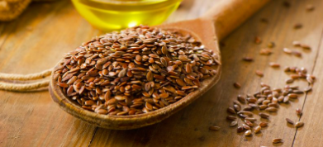
Docteur, qu’est-ce que je peux faire pour mon choléstérol?
Perte de poids
Exercice
Médication
Graine de lin?
Théorie: demi-vie des LDL ↑
→ plus d’oxidation
→athérogenicité des LDL
→contribuerait aux maladies cardiovasculaires

Slide 4
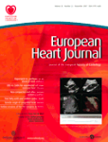
Introduction
2.4 millions de Canadiens souffrent de maladies cardiovasculaires
Facteurs de risques modifiables
Études démontrent association: ↓ LDL et ↓ mortalité maladies cardiovasculaires
Notes:
Omega 3 ldl? Study?

Slide 5
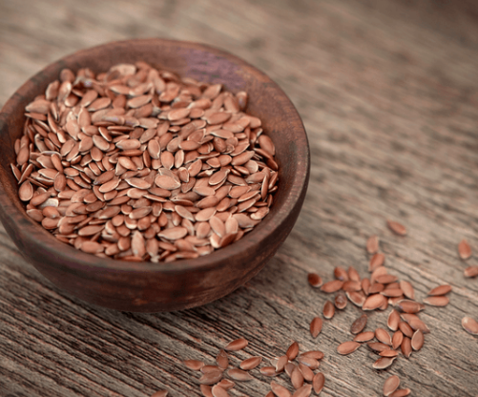
PICO
P: Adultes dyslipidémiques
I: Graines de lin
C: Placebo
O: Baisse de LDL

Slide 6
Méthode de recherche
Moteur de recherche:
TripDatabase
PubMed
Critères inclusion:
Dyslipidémie
Étude randomisée
Etude récente (≥2010)
Critères exclusion:
Co-morbidité non-CV

Slide 7
Méthode de recherche
Mots-clés
Dyslipidemia OR Cholesterol OR Lipids
Flaxseed or Flaxseed oil
Filtres:
Etude randomisée controlées
Humains
≥2010

Slide 8
Choix des articles
Tous Essai Randomisés – uniformité, rigueur de méthode, possibilité d’étudier une dose spécifique
Élimination des articles avec population pédiatrique – peu applicable
Co-moribidités VIH, dialysés – pas représentatif du patient dyslipidémique moyen
Un potentiel article avait été retiré suite à sa publication

Slide 9
Etude 1
Sujets: 50 patients dyslipidémiques sans médication entre 40-60 ans
Méthode: Essai clinique randomisé
Groupe 1(n=25): 30g graines de lin moulues x 3 mois
Groupe 2(n=25): pas de placebo
Résultats: ↓ LDL 19% p < 0.05 (3,5 → 2,8 mmol/L)
Critique:
+ Simple, reproductible
Petite taille, différence LDL de base malgré randomisation (contrôle plus dyslipidémiques)
Inde

Slide 10
Etude 2
Sujets: 70 patients dyslipidémiques sans médication 25-50 ans
Méthode: Recommandations diète +/- 30g graines de lin moulues
Durée de 40 jours
Résultats: ↓ LDL 2,3% p < 0.05 (3,47 →3,39mmol/L)
Critique:
+ ajustements statistiques selon apports caloriques
- Résultats statistiquement significatif mais peu significatif cliniquement
Iran

Slide 11
Etude 3
Sujets: 110 patients MVAS avec et sans rx hypolipémiants
Méthode:
Durée 1 an
58 patients - Graines de lin moulues 30g
52 patients – Blé entier 30g (placebo)
Résultats:
↓ LDL 15% à 1 mois, mais pas après un an.
Sous-groupe avec graines de lin + hypolipémiants(en majorité des statines)
↓ LDL 8,5% p < 0.05 à 12 mois
Notes:
Stats

Slide 12
Etude 3
Critique:
+ Étude canadienne, applicable à notre population
Suivi rigoureux, durée 12 mois
Statistiques présentées de façon complexe
Article laborieux à analyser
Aucun tableau de comparaison pour facteur confondants possibles
Notes:
Stats

Slide 13
Etude 4
Sujets: 15 patients dyslipidémiques
Méthode:
Étude randomisée, croisée avec période de washout de 8 semaines
3 mois de prise de huile de graine de lin ou huile de maïs(placebo)
Résultats:
2 sous-groupes selon leur niveau de Triglycérides
Groupe avec TG≥100
↓ LDL 28% p < 0.05
Groupe avec TG ≤100
ø de changement significatif des LDL à 12 semaines
Critique: +Croisement, division de sous-groupe - Petite taille
Japon

Slide 14
Discussion
Bien que les études présentées sont de petites tailles, leurs résultats tendent vers une diminution
statistiquement significative et pour certaines études cliniquement significative (≥10%).
Sécuritaire, peu d’effets secondaires, pas d’interactions avec rx hypolipémiants
Efficace en terme de coût
Diminution de mortalité?
Plus de bénéfices pour certains sous-groupes?

Slide 15
Conclusion
Tendance a une diminution des LDL
Utilisation concomitante avec statines possible
Pourrait être tenté comme adjuvant ou avant de débuter médication
Plus d’études pour évaluer impact sur mortalité cardiovasculaire

Slide 16
Impact Clinique
Pourrait être option chez patient motivé
Début traitement ou en combinaison avec rx
Accessible et peu couteux
Excellente source de fibres – utilisation constipation

Slide 17
Références
Saxena S, Katare C Evaluation of flaxseed formulation as a potential therapeutic agent in mitigation of dyslipidemia
Biomed J 2014 Nov-Dec;37(6):386-90. doi: 10.4103/2319-4170.126447
Torkan et al., Effect of Flaxseed on Blood Lipid Level in Hyperlipidemic Patients
Reviews on Recent Clinical Trials, 2015, Vol. 10, No. 1
https://www.ncbi.nlm.nih.gov/pubmed/25612882
Edel et al. Dietary flaxseed independently lowers circulating cholesterol and lowers it beyond the effects of cholesterol-lowering medications alone in patients with peripheral artery disease
J Nutr. 2015 Apr;145(4):749-57. doi: 10.3945/jn.114.204594. Epub 2015 Feb 18.
https://www.ncbi.nlm.nih.gov/pubmed/25694068
Yuka Kawakami,# Hisami Yamanaka-Okumura,
Flaxseed oil intake reduces serum small dense low-density lipoprotein concentrations in Japanese men: a randomized, double blind, crossover study Nutr J. 2015; 14: 39. doi: 10.1186/s12937-015-0023-2

Slide 18
Merci
Un remerciement special aux Dr M Potter, Dr A Papineau, Dre L Menard, Dre A Sylvestre
ainsi que tous les résidents de Maria pour leur écoute, commentaires et support!
Notes:
Tableau etudes

